Slide 1

THEMA 2 · ABEND 23
Verfügbarkeit und Redundanz
Was ein Ausfall bei Voltrad kostet, wie verfügbar die Montage heute ist und welche Redundanz sich lohnt. Dazu ein Versuch mit zwei Webservern auf eurem Rechner.
Mittwoch, 11. November 2026 · 18:00 bis 21:00 Uhr

Slide 2
ABLAUF
Was uns heute Abend erwartet
18:00
Warmup: 99,9 % im Quartal, wie viele Minuten sind das?
18:10
Was ein Ausfall kostet: Schaden je Stunde und Kritikalität
18:20
Verfügbarkeit rechnen: Prozent, MTBF und MTTR, Reihe und parallel
18:40
Redundanz: aktiv/passiv, Host-Verbund, Strom und Netz, SLA
18:55
Die Praxiszeit: Stationen, Steckbrief, der Versuch
19:05
Pause
19:15
Praxiszeit in Breakouts: vier Stationen
20:35
Auswertung und Lösungen
20:55
Ausblick auf Montag
Erst rechnen mit Voltrads Zahlen, dann zwei Webserver auf eurem Rechner.
Einstieg
1/32

Slide 3
ANTWORT IN DEN CHAT, 60 SEKUNDEN
Warmup
GitHub sichert Firmenkunden 99,9 % Verfügbarkeit
im Quartal zu. Wie viele Minuten darf GitHub
im Quartal ausfallen?
So sieht eure Nachricht aus:
… Minuten
Das Quartal von Oktober bis Dezember hat 92 Tage. Rechnen ist erlaubt.
Einstieg
2/32

Slide 4
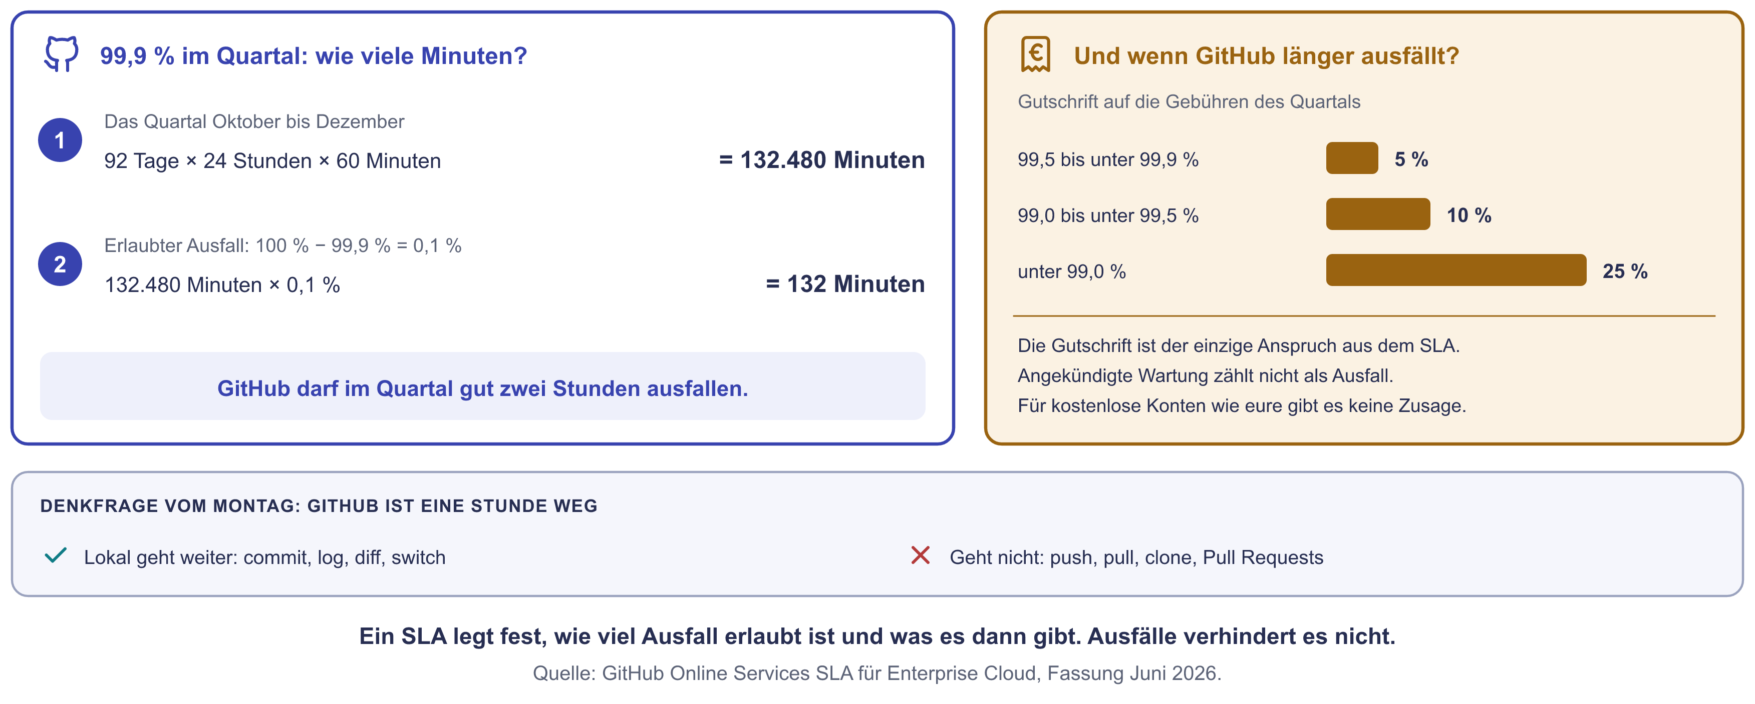
WARMUP · AUFLÖSUNG
99,9 % im Quartal
Einstieg
3/32

Slide 5
01
Was ein Ausfall kostet
Schaden je Stunde und wie schnell es teuer wird.

Slide 6
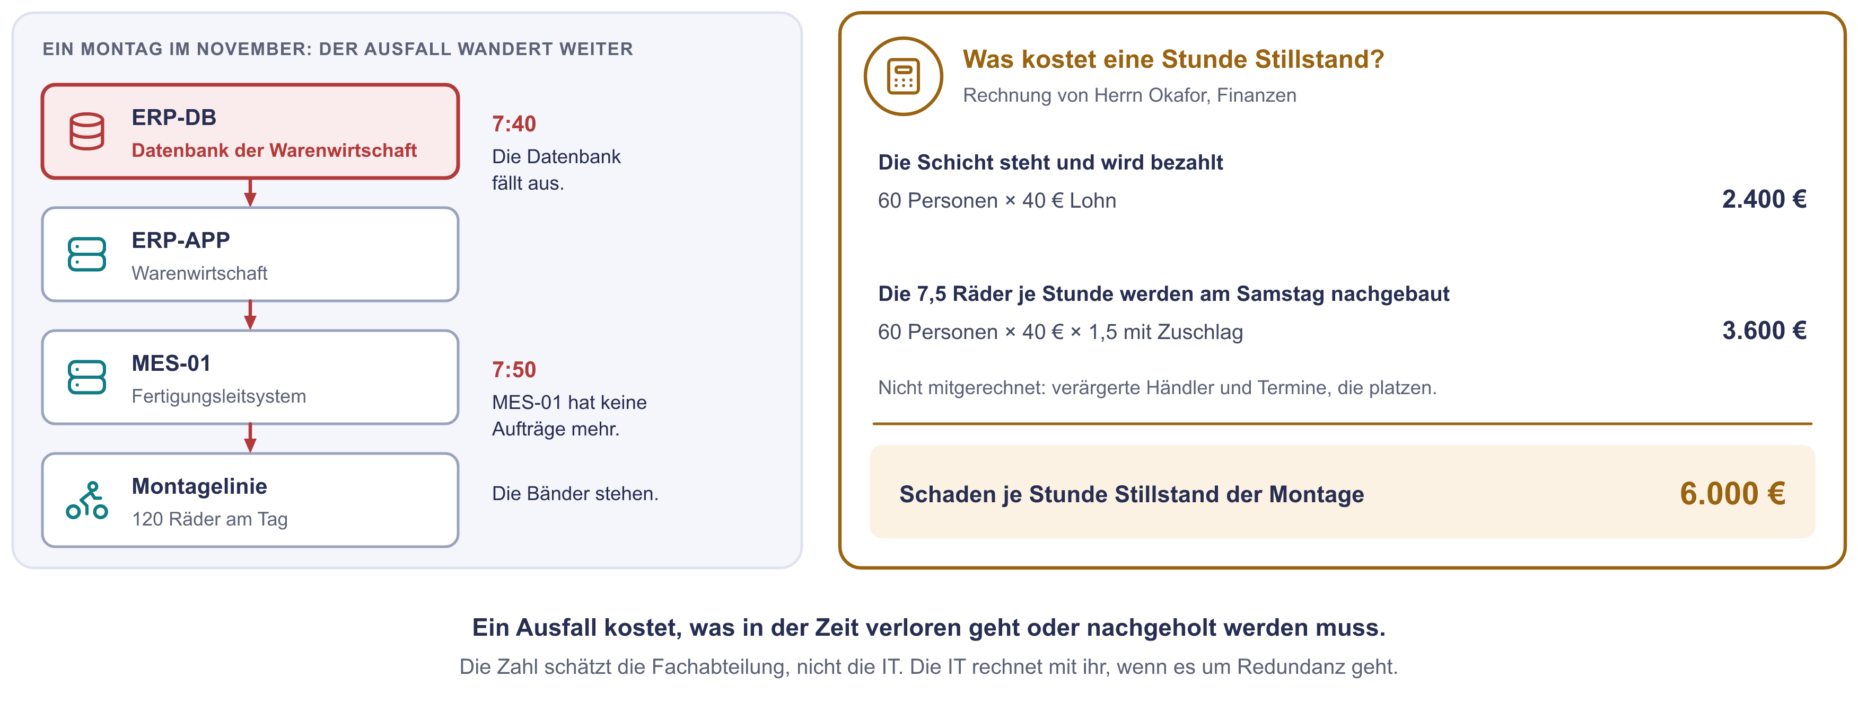
DIE MONTAGE BEI VOLTRAD
Was kostet eine Stunde Stillstand?
Was ein Ausfall kostet
4/32

Slide 7
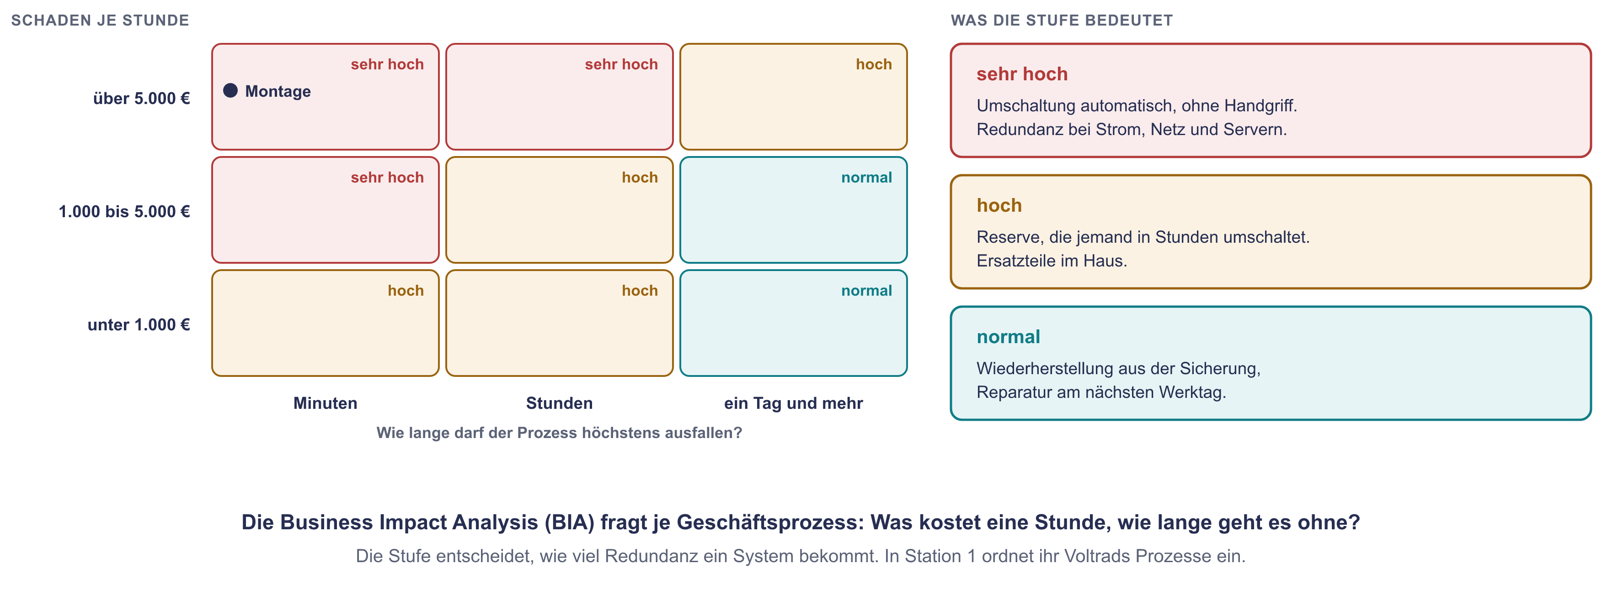
KRITIKALITÄT: SCHADEN UND ZEIT
Nicht jeder Ausfall kostet gleich
Was ein Ausfall kostet
5/32

Slide 8
02
Verfügbarkeit rechnen
Prozent in Stunden, Glieder in Reihe und nebeneinander.

Slide 9
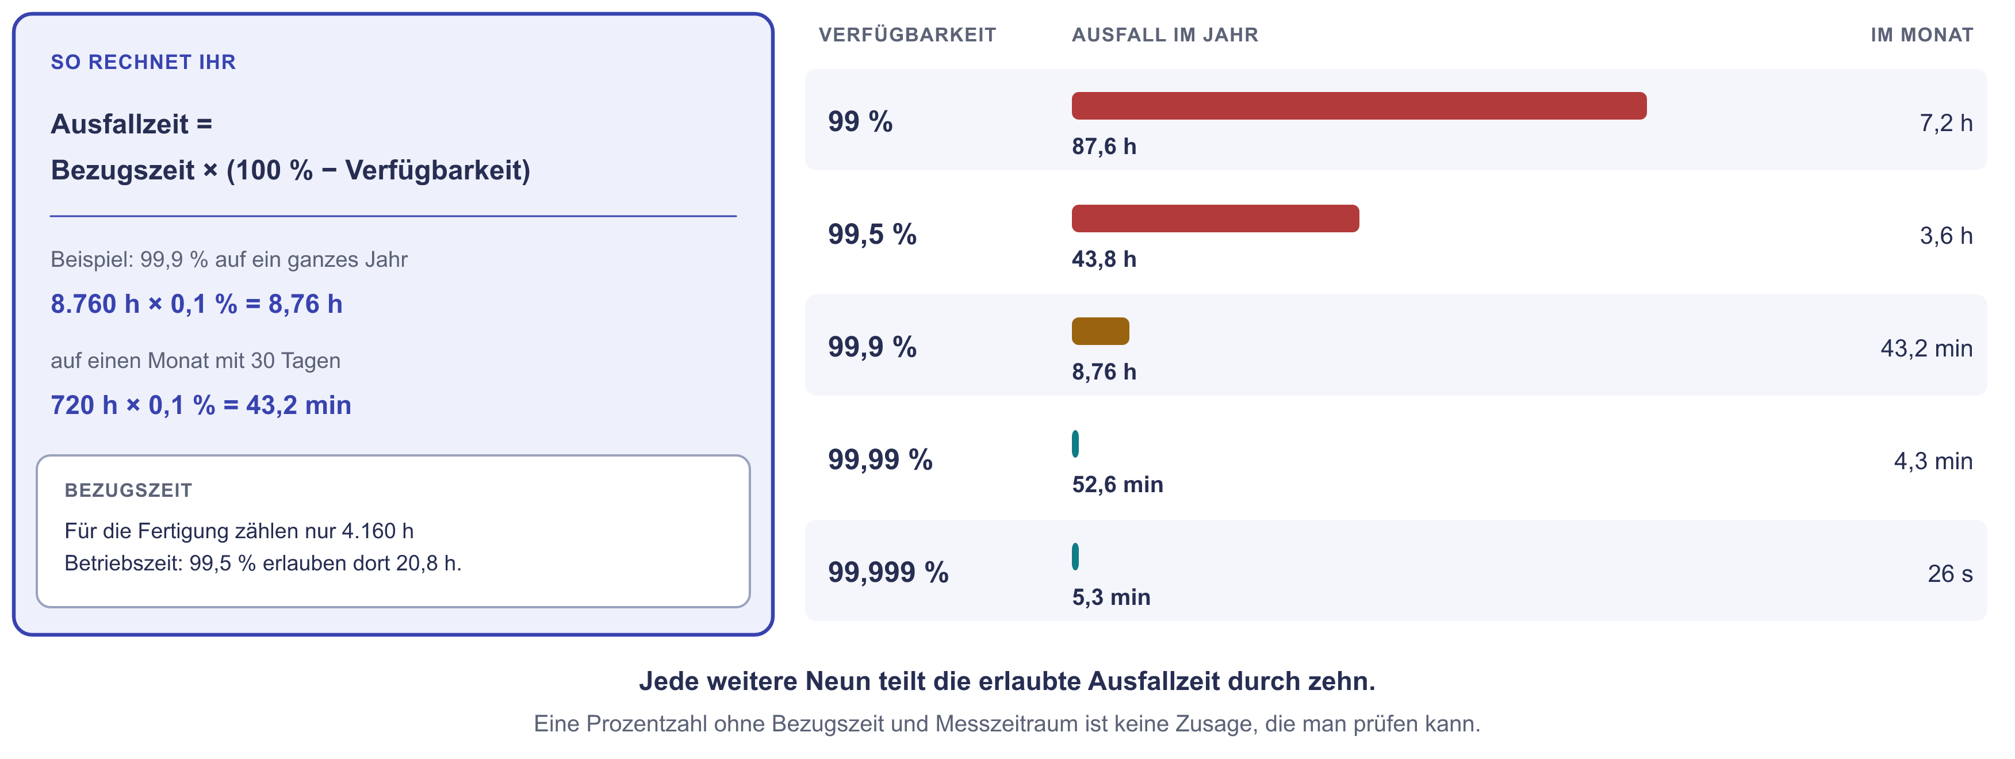
WIE VIEL AUSFALL EINE ZAHL ERLAUBT
Prozent in Zeit
Verfügbarkeit rechnen
6/32

Slide 10
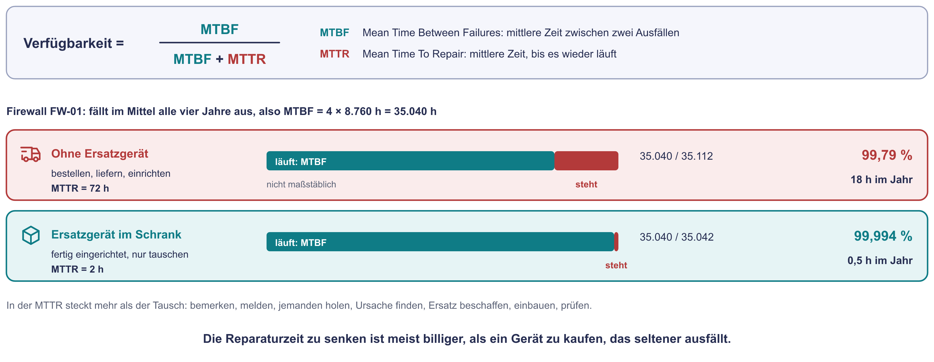
MTBF UND MTTR
Wie oft und wie lange
Verfügbarkeit rechnen
7/32

Slide 11
ANTWORT IN DEN CHAT, 60 SEKUNDEN
Fünf Glieder hintereinander
Ein Dienst braucht fünf Systeme gleichzeitig.
Jedes ist zu 99,5 % verfügbar.
Wie verfügbar ist der Dienst?
A
99,5 %
B
97,5 %
C
99,9 %
So sieht eure Nachricht aus:
A, B oder C
Verfügbarkeit rechnen
8/32

Slide 12
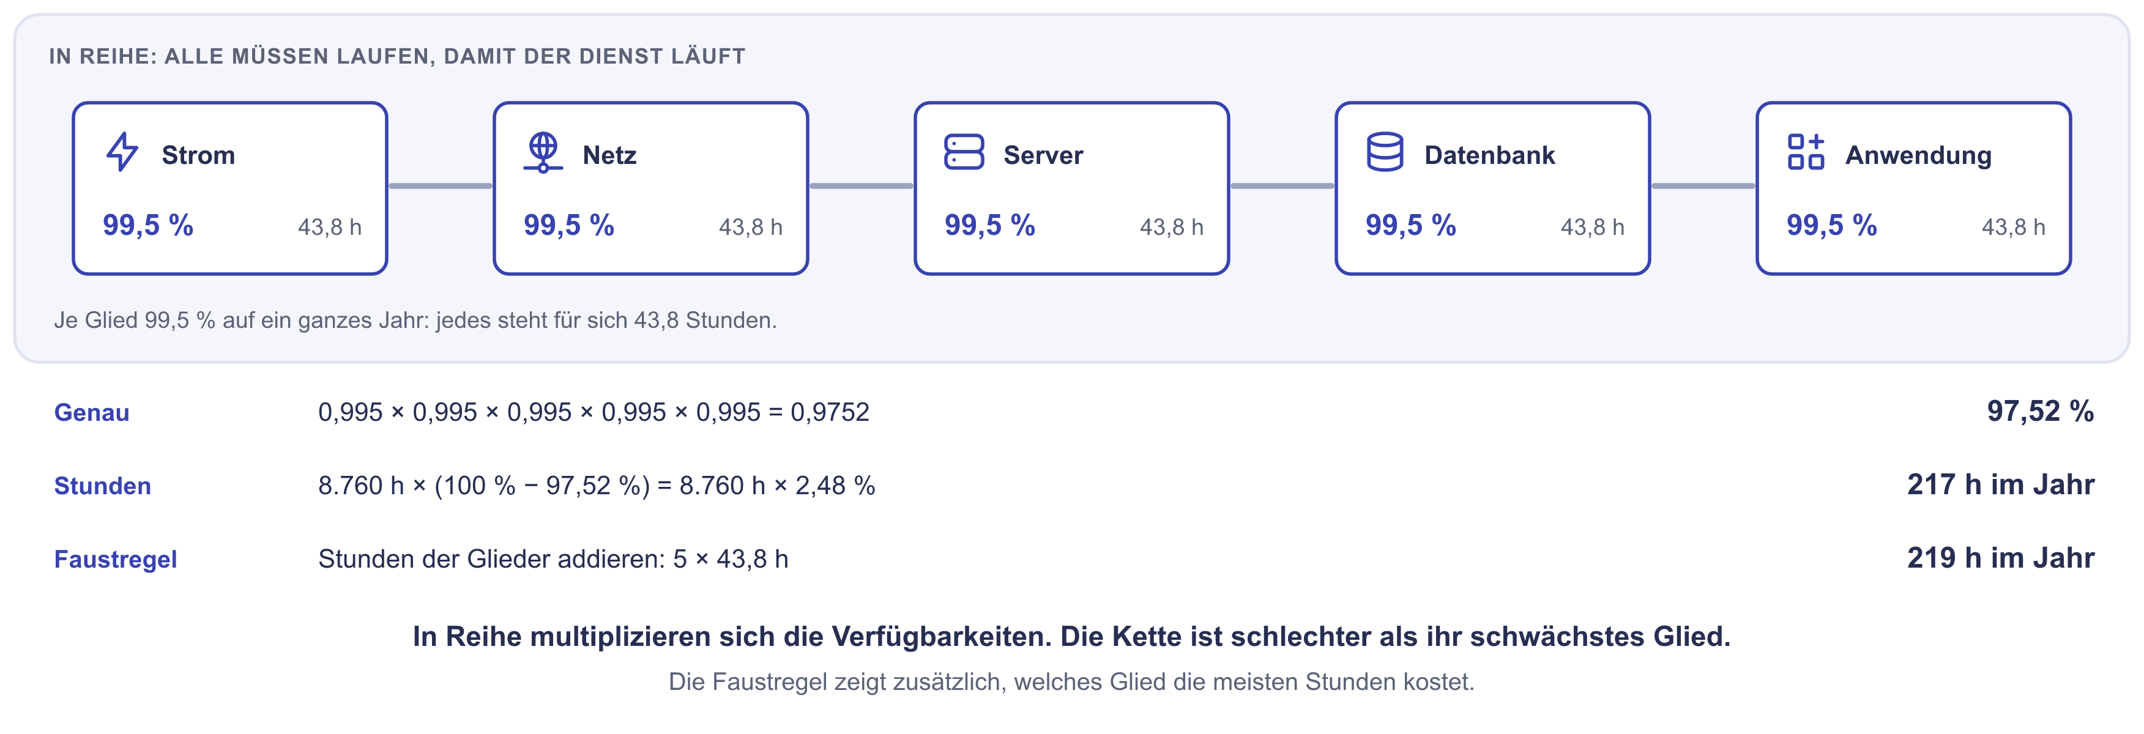
CHAT-RUNDE · AUFLÖSUNG
Glieder in Reihe
Verfügbarkeit rechnen
9/32

Slide 13
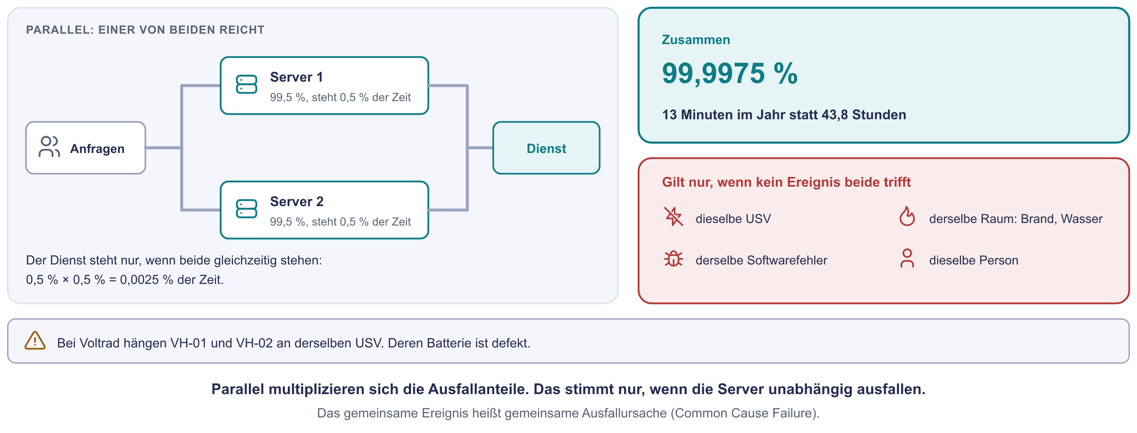
PARALLEL GESCHALTET
Zwei Server nebeneinander
Verfügbarkeit rechnen
10/32

Slide 14
03
Redundanz
Formen, Reihenfolge und was ein SLA zusagt.

Slide 15
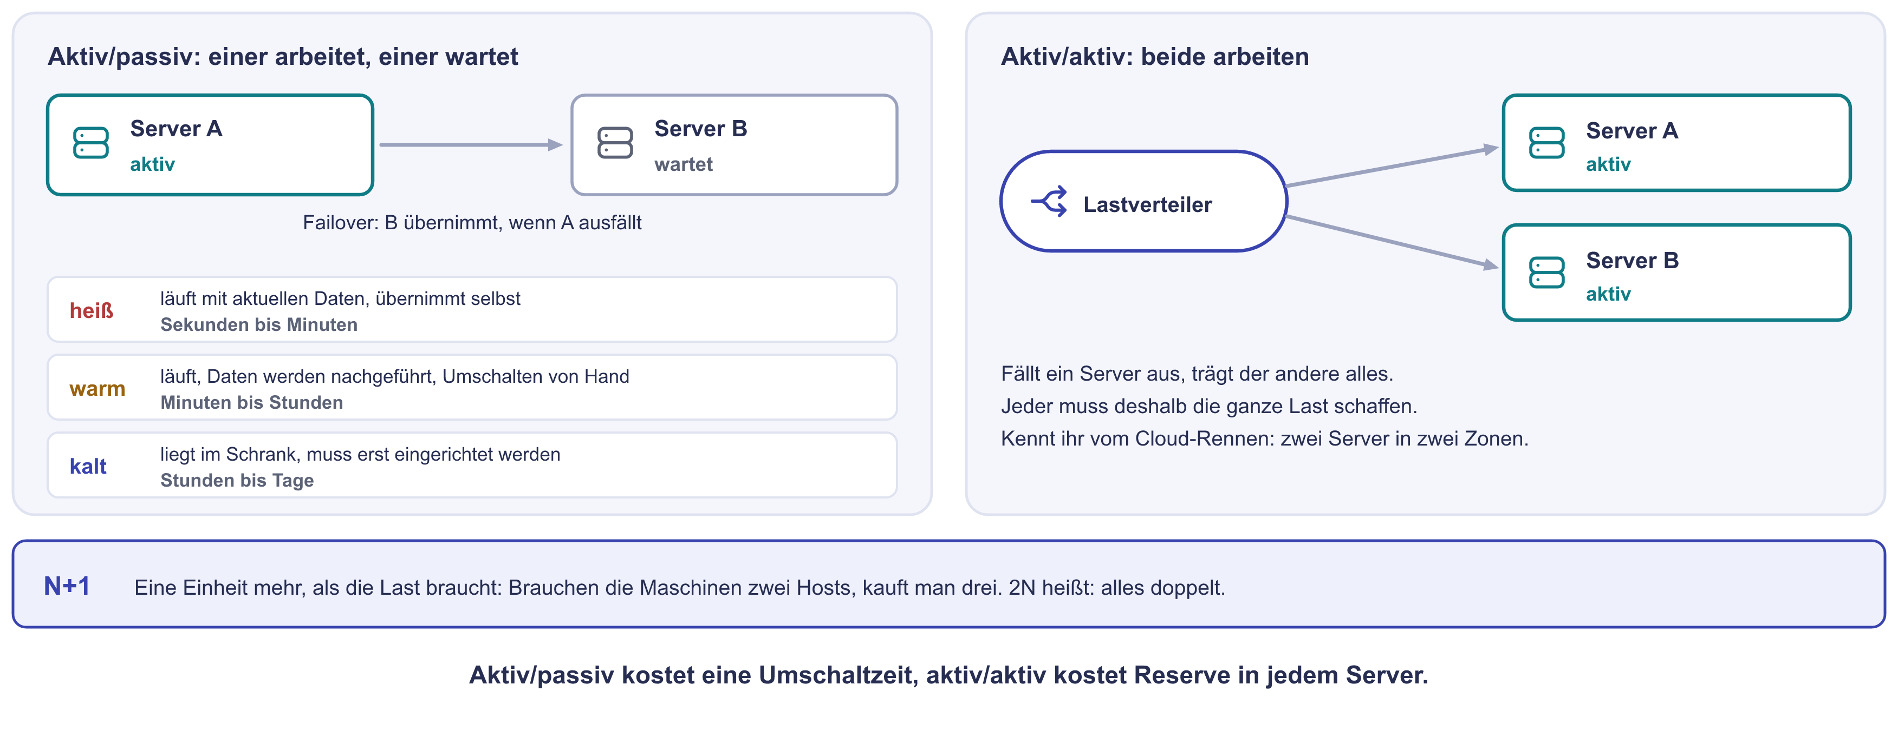
ZWEI FORMEN DER REDUNDANZ
Aktiv/passiv oder aktiv/aktiv
Redundanz
11/32

Slide 16
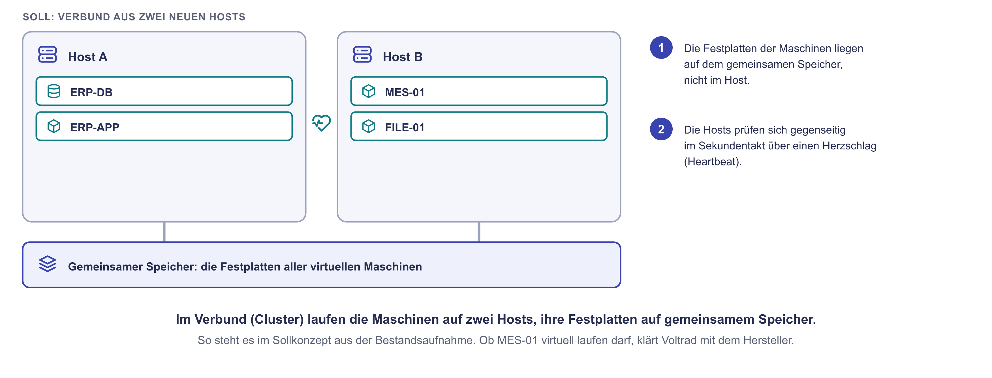
NORMALBETRIEB
Der Host-Verbund für Voltrad
Redundanz
12/32

Slide 17
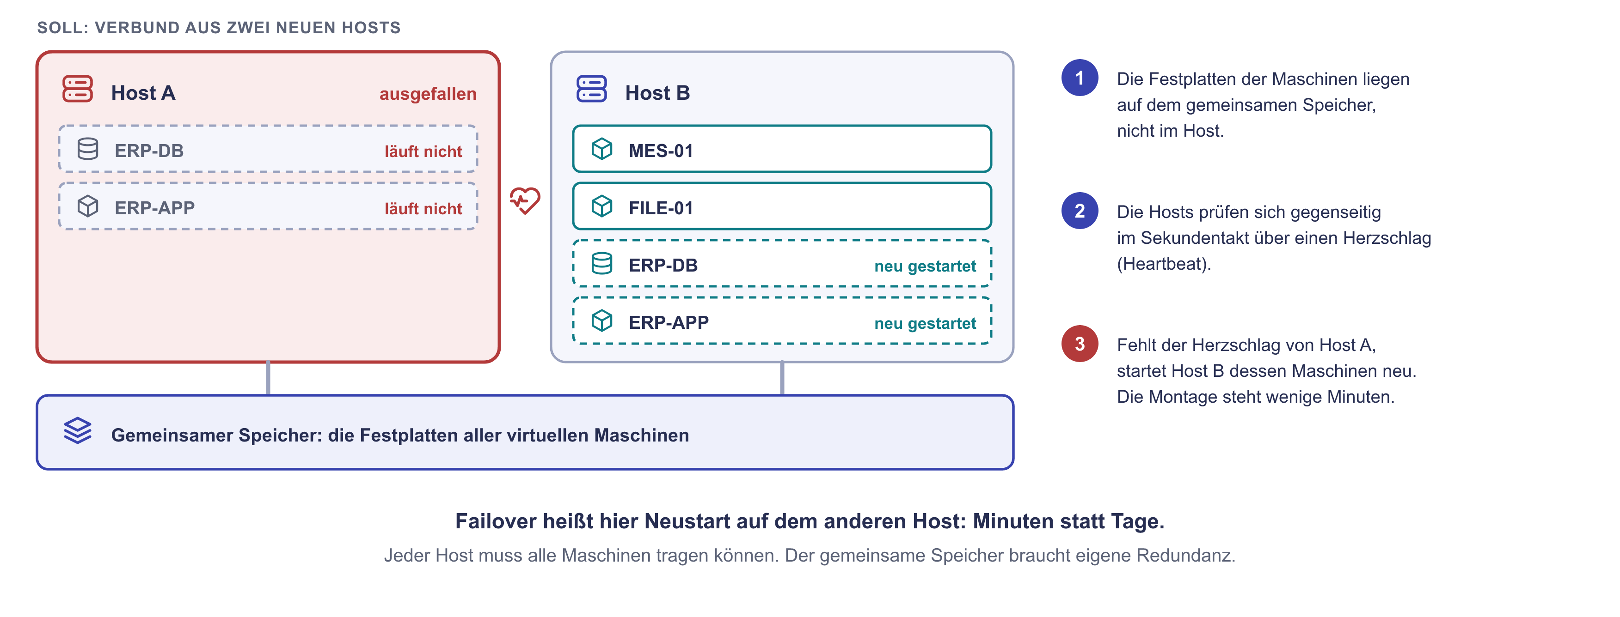
HOST A FÄLLT AUS
Der Host-Verbund für Voltrad
Redundanz
13/32

Slide 18
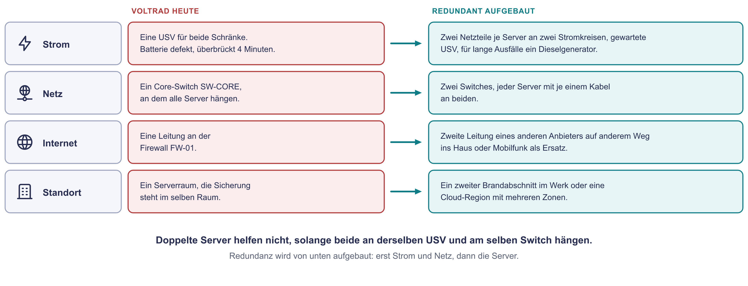
STROM, NETZ, INTERNET, STANDORT
Redundanz beginnt unten
Redundanz
14/32

Slide 19
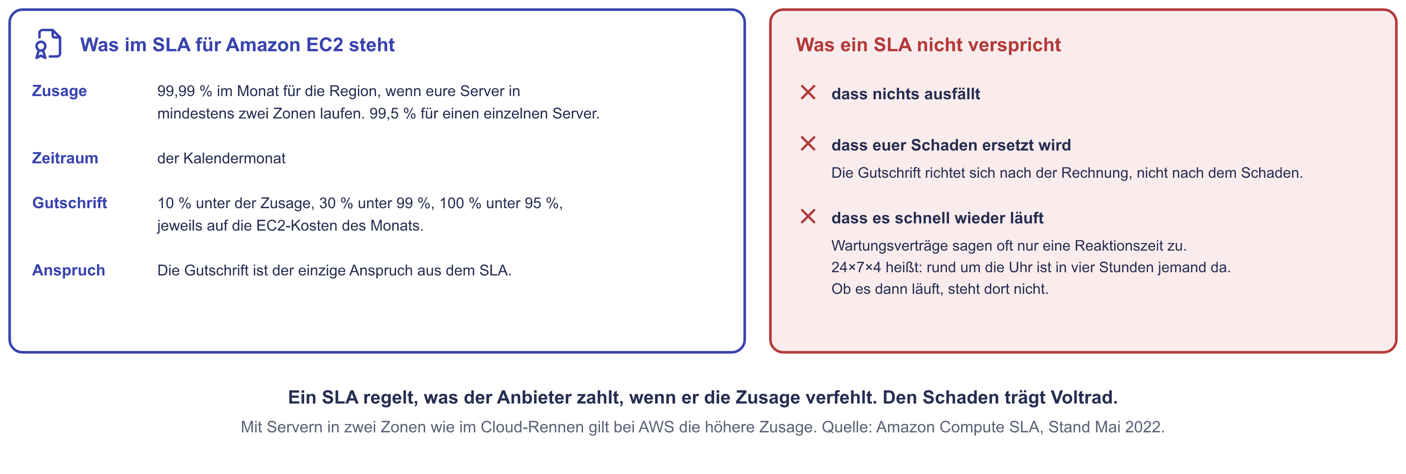
SERVICE LEVEL AGREEMENT: DIE ZUSAGE DES ANBIETERS
Was ein SLA verspricht
Redundanz
15/32

Slide 20
04
Praxiszeit
Rechnen mit Voltrads Zahlen, dann Redundanz im Versuch.

Slide 21
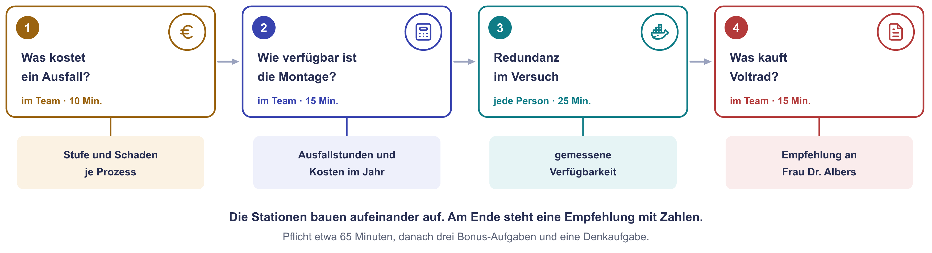
EUER AUFTRAG
Vier Stationen, eine Empfehlung
Frau Dr. Albers fragt: Was kostet uns das heute? Was sollen wir kaufen?
Praxiszeit
16/32

Slide 22
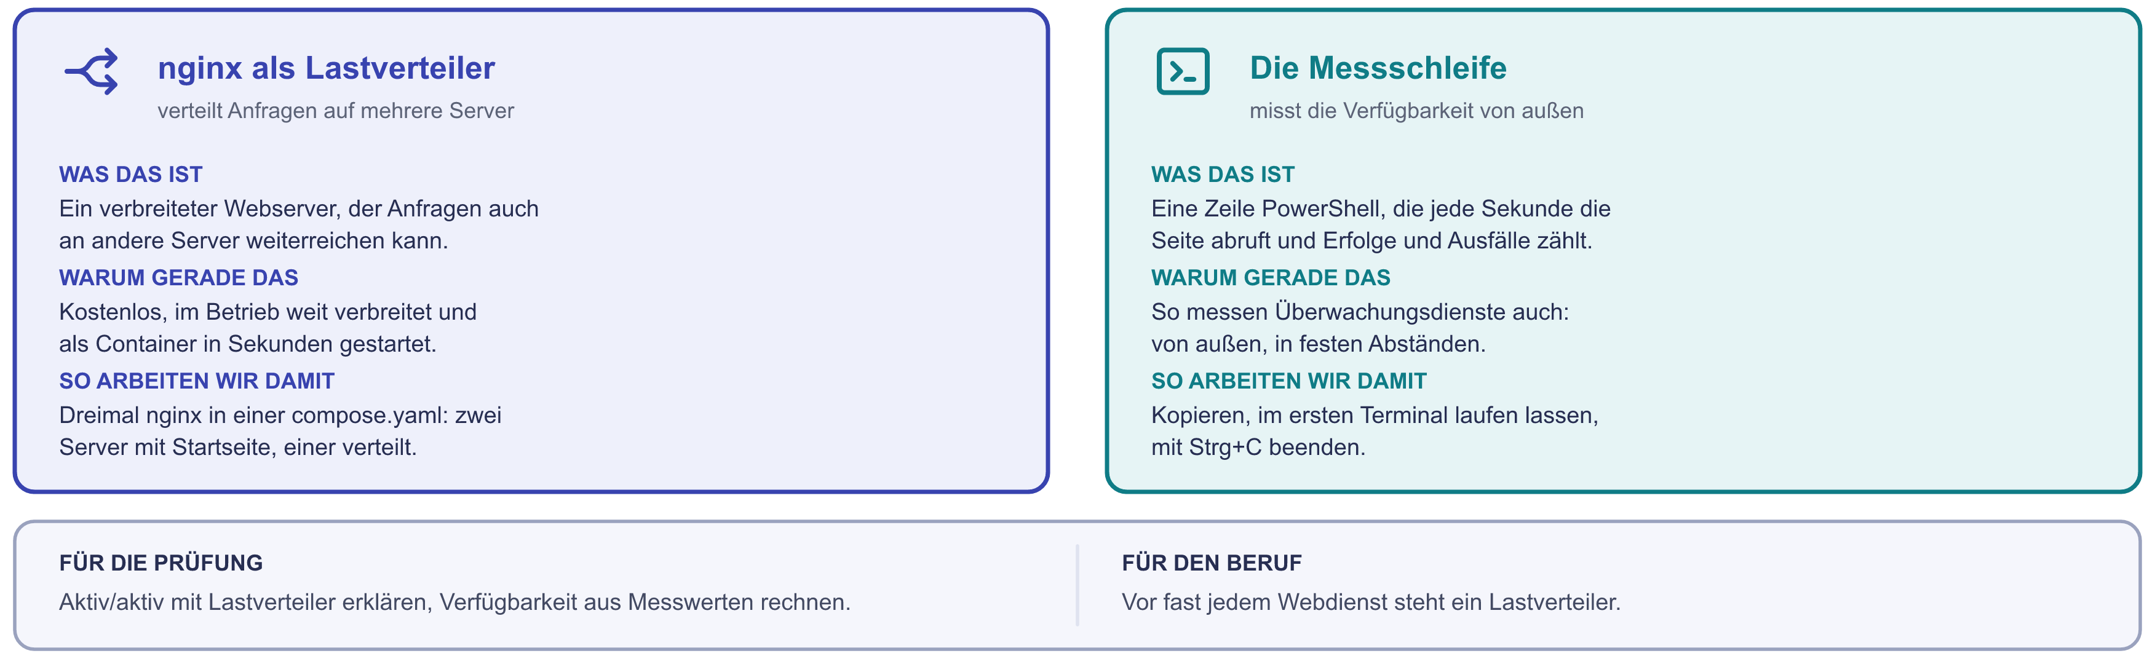
STECKBRIEF
nginx und die Messschleife
Praxiszeit
17/32

Slide 23
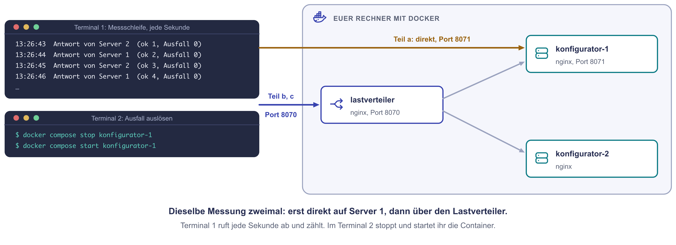
ZIELBILD
Der Versuch in Station 3
Praxiszeit
18/32

Slide 24
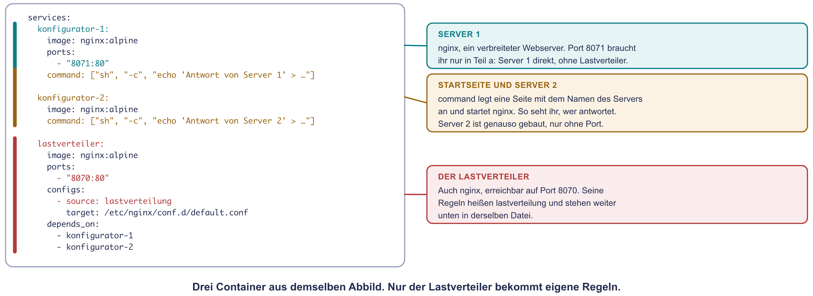
TEIL 1: DREI CONTAINER
Die compose.yaml
Praxiszeit
19/32

Slide 25
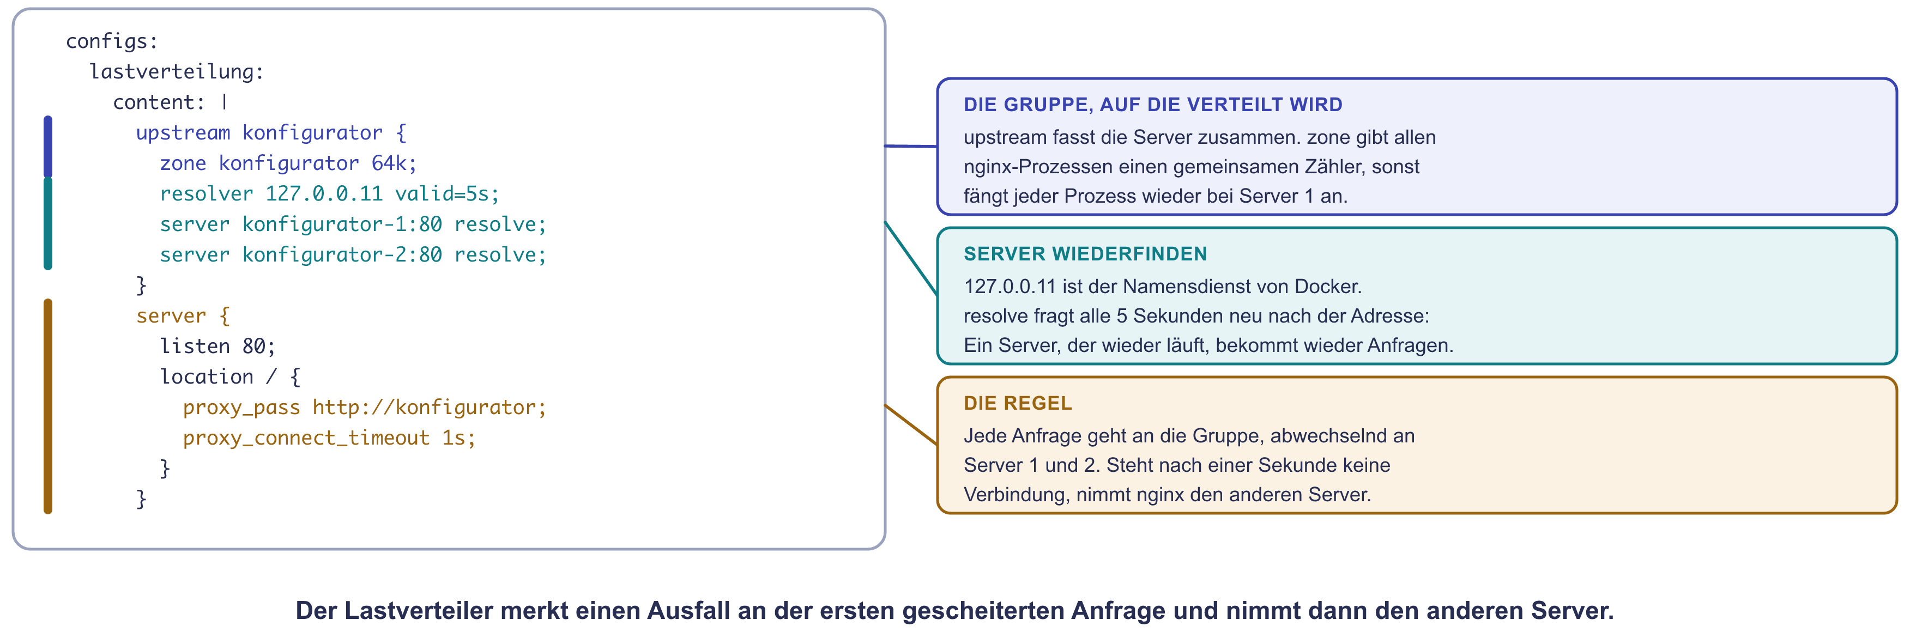
TEIL 2: DIE REGELN DES LASTVERTEILERS
Die compose.yaml
Praxiszeit
20/32

Slide 26
PRAXISZEIT · 19:15 BIS 20:35
So läuft die Praxiszeit
Station 1
Was kostet ein Ausfall? Prozesse einstufen, zwei Ausfälle rechnen · im Team, 10 Min.
Station 2
Wie verfügbar ist die Montage? Eine Kette aus fünf Gliedern · im Team, 15 Min.
Station 3
Redundanz im Versuch: messen ohne und mit Lastverteiler · jede Person, 25 Min.
Station 4
Was kauft Voltrad? Fünf Maßnahmen, ein Budget, eine Empfehlung · im Team, 15 Min.
Jetzt öffnen, alles steht auf der Kursseite
Übung: jacobmenge.github.io/kurs-unterlagen/betrieb/praxis-verfuegbarkeit/
Theorie zum Nachlesen: jacobmenge.github.io/kurs-unterlagen/betrieb/hochverfuegbarkeit/
Schnell fertig? Drei Bonus-Aufgaben und eine Denkaufgabe stehen unter den Stationen.
Praxiszeit
21/32

Slide 27
SO ARBEITET IHR HEUTE
Spielregeln
Stationen 1, 2 und 4 im Team: Eine Person teilt den Bildschirm, eine schreibt die Ergebnisse mit.
Station 3 macht jede Person am eigenen Rechner. Wer kein laufendes Docker hat, arbeitet am Bildschirm der Gruppe mit.
Windows: Alle Befehle laufen in PowerShell, im Terminal von VS Code. Docker Desktop muss gestartet sein.
Ihr schreibt nichts selbst. Die Datei und die Befehle kopiert ihr von der Kursseite.
Wo eine Vorhersage steht: erst notieren, dann ausführen.
Hängt ihr fest: erst die Tabelle „Wenn es klemmt“, dann über „Um Hilfe bitten“ Jacob in den Raum holen.
Praxiszeit
22/32

Slide 28
AUSWERTUNG
Was habt ihr herausgefunden?
1
Welche Prozesse sind bei Voltrad sehr kritisch? Woran habt ihr das festgemacht?
2
Wie viele Stunden steht die Montage heute im Jahr? Welches Glied kostet am meisten?
3
Welche Verfügbarkeit habt ihr im Versuch gemessen, ohne und mit Lastverteiler?
4
Was kauft Voltrad und was nicht? In welcher Reihenfolge?
5
Denkfrage: Herr Kaya löscht aus Versehen eine Tabelle der Warenwirtschaft. Der Datenbankserver ist doppelt ausgelegt. Was hilft die Redundanz jetzt?
Ein Satz je Frage reicht. Frage 5 nehmen wir am Montag wieder auf.
Abschluss
23/32

Slide 29
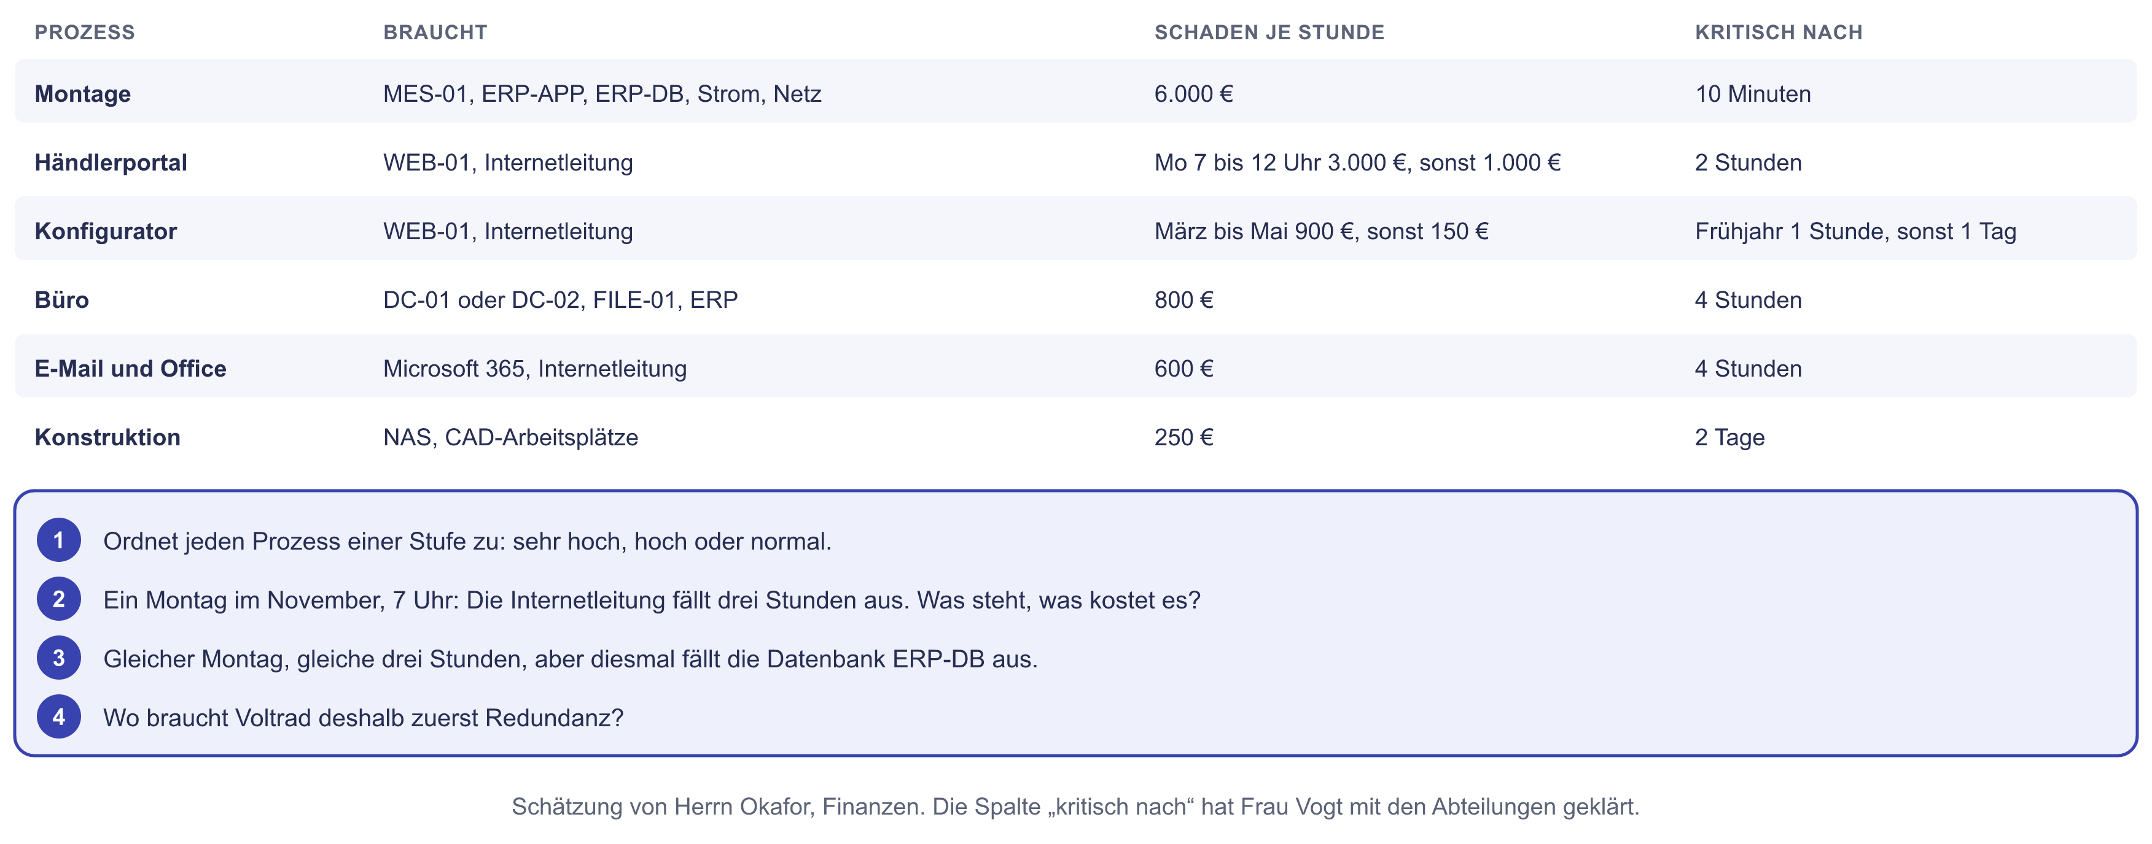
WAS KOSTET EIN AUSFALL?
Station 1 · Die Aufgabe
Abschluss
24/32

Slide 30
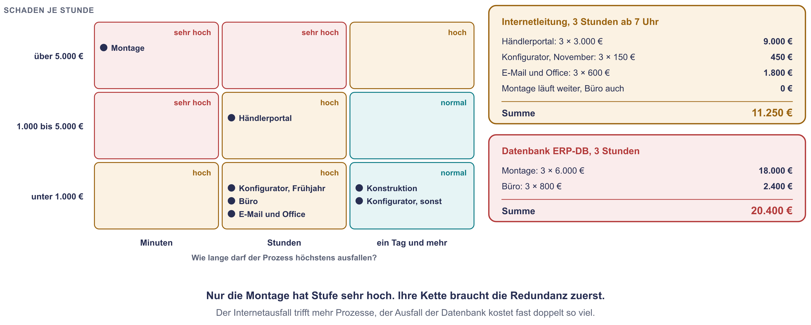
STUFEN UND ZWEI AUSFÄLLE
Station 1 · Lösung
Abschluss
25/32

Slide 31
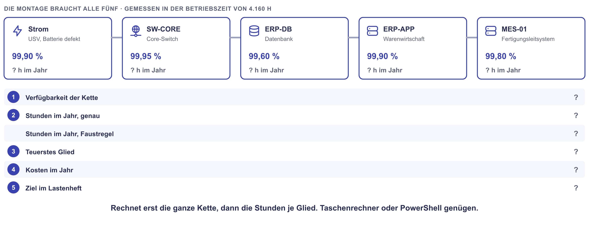
WIE VERFÜGBAR IST DIE MONTAGE?
Station 2 · Die Aufgabe
Abschluss
26/32

Slide 32
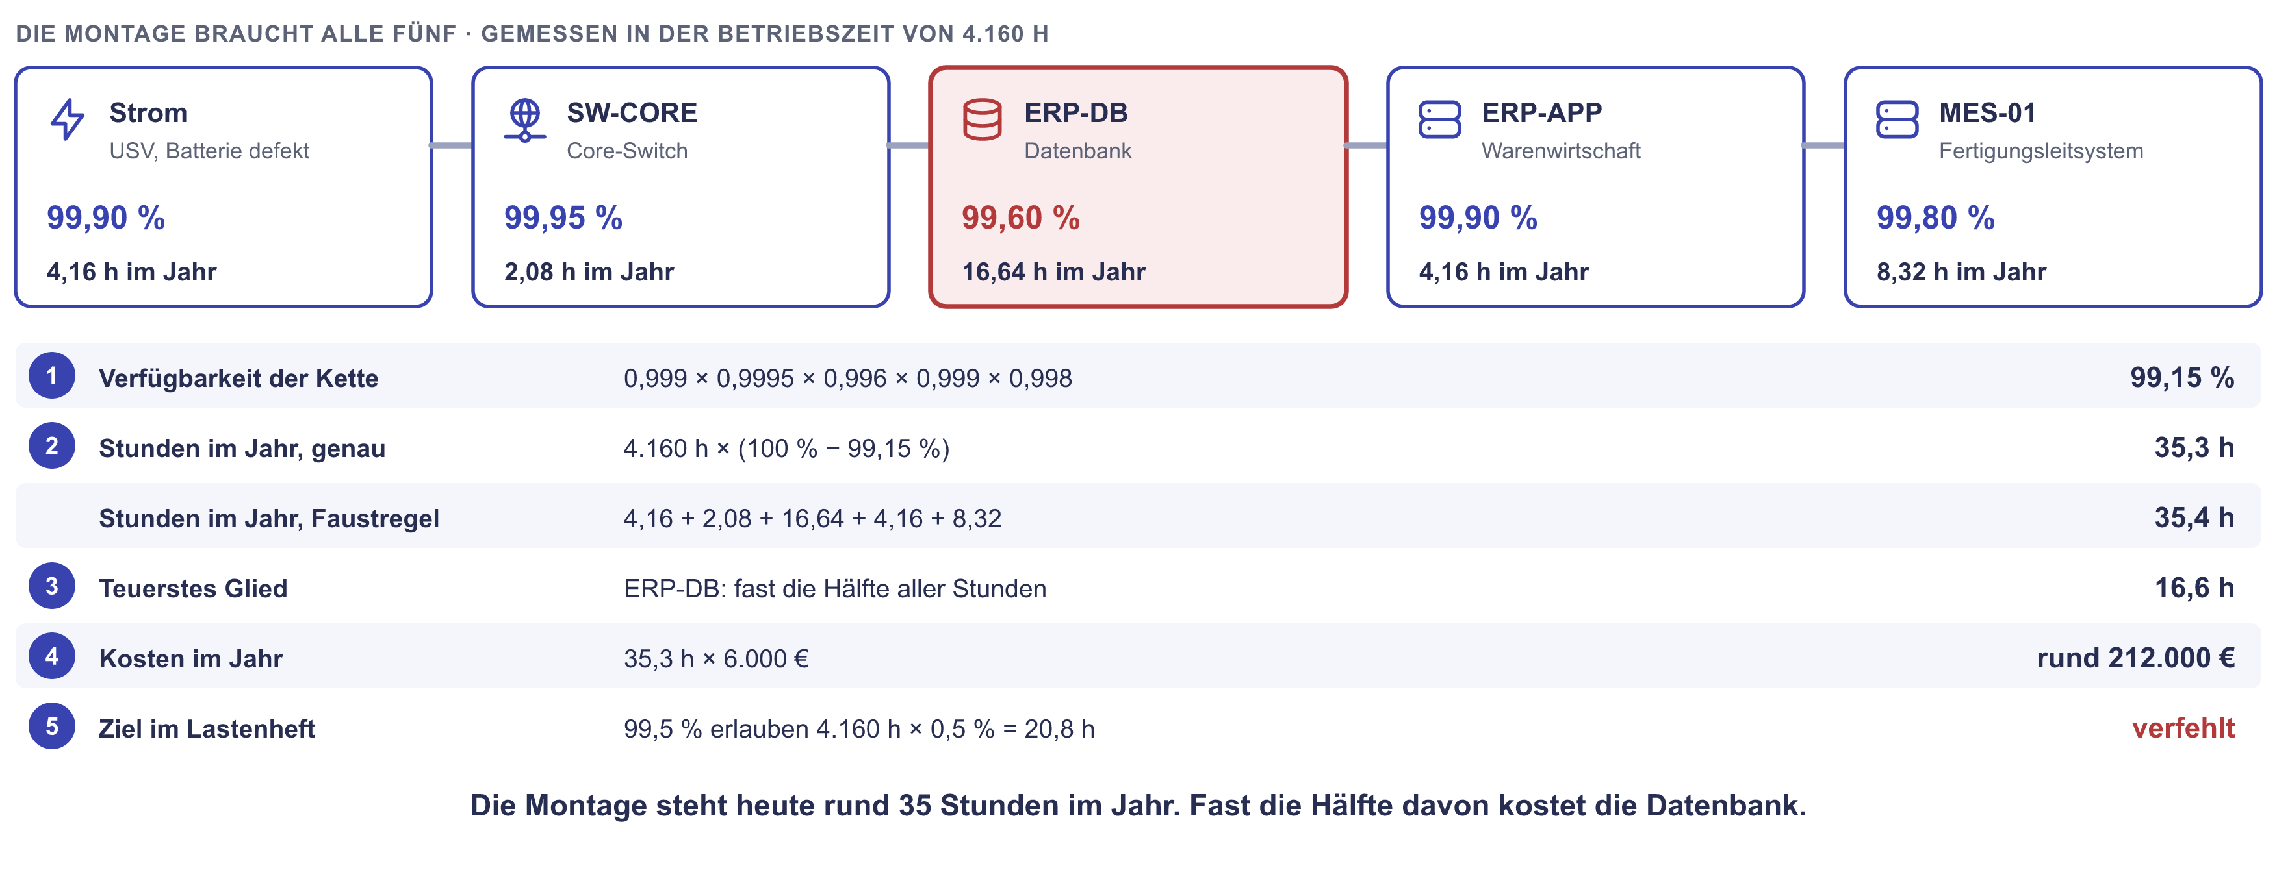
DIE KETTE DER MONTAGE
Station 2 · Lösung
Abschluss
27/32

Slide 33
REDUNDANZ IM VERSUCH
Station 3 · Die Aufgabe
Teil a: Messschleife direkt auf Server 1, Port 8071. konfigurator-1 stoppen, 20 Sekunden warten, wieder starten.
Teil b: dieselbe Messung über den Lastverteiler, Port 8070. Wieder konfigurator-1 stoppen und starten.
Teil c: beide Server stoppen, dann beide wieder starten.
Gefragt sind die gemessene Verfügbarkeit in a und b und die Zeit, bis Server 1 in b wieder antwortet. Warum fällt c trotz Lastverteiler aus?
Verfügbarkeit der Messung = erfolgreiche Abrufe ÷ alle Abrufe.
Abschluss
28/32

Slide 34
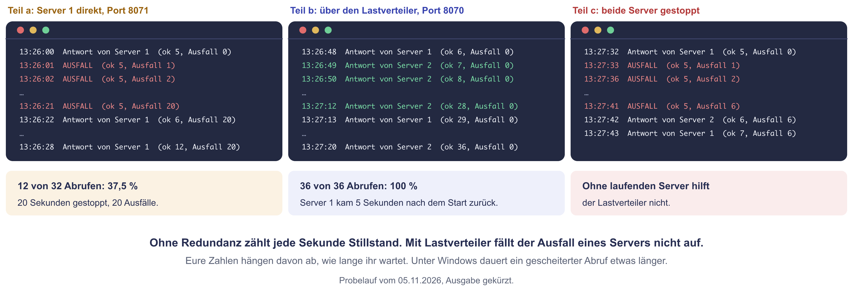
WAS DER PROBELAUF GEMESSEN HAT
Station 3 · Lösung
Abschluss
29/32

Slide 35
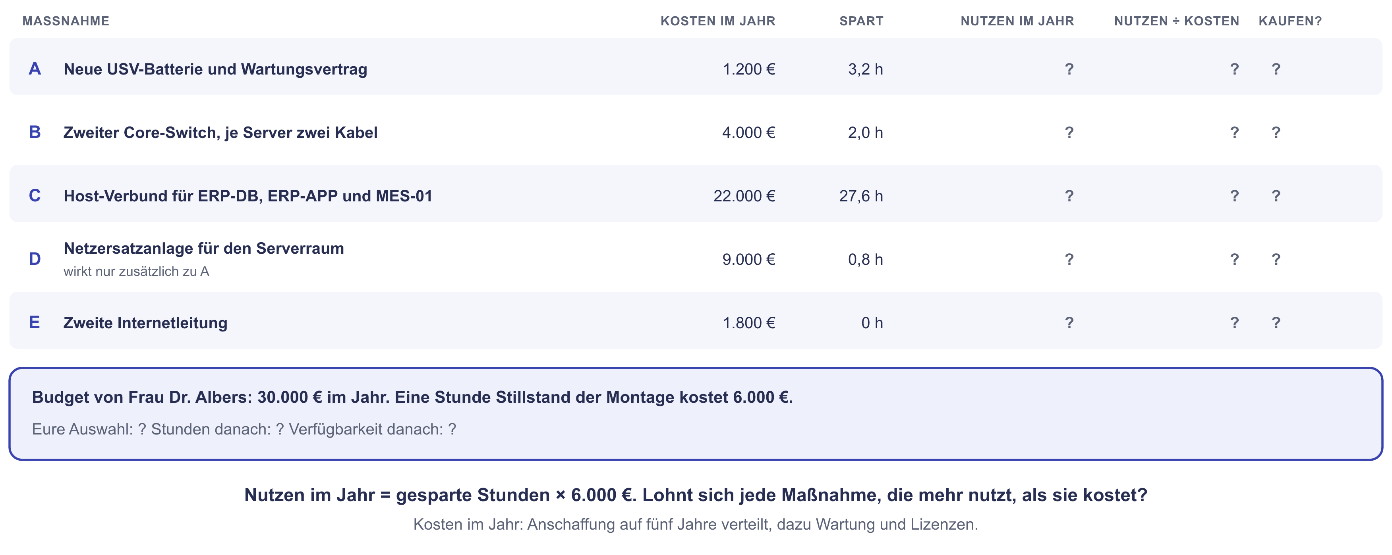
WAS KAUFT VOLTRAD?
Station 4 · Die Aufgabe
Abschluss
30/32

Slide 36
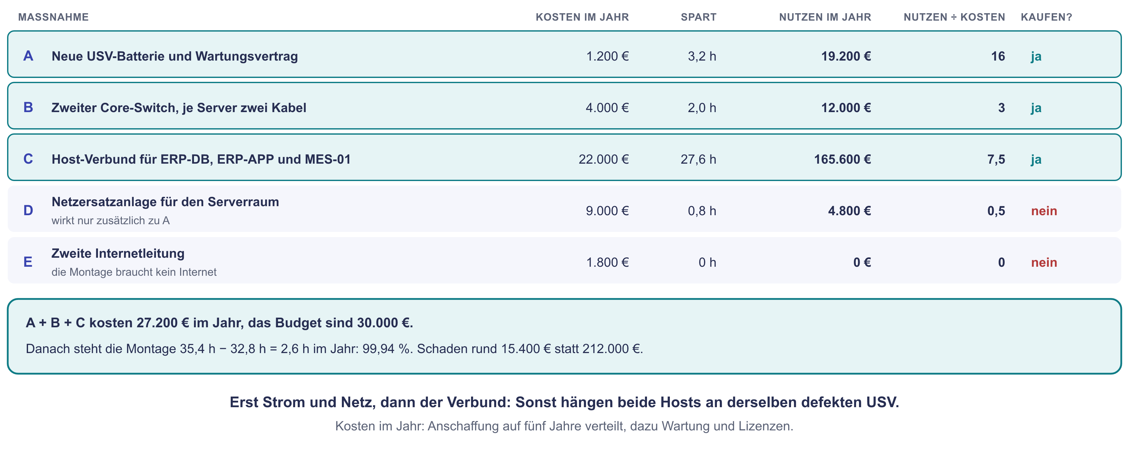
KOSTEN GEGEN NUTZEN
Station 4 · Lösung
Abschluss
31/32

Slide 37
AUSBLICK
Bis Montag
Redundanz schützt vor ausgefallenen Geräten. Am Montag geht es um verlorene Daten.
Am Montag
Das nehmt ihr mit
Nichts vorbereiten
Datensicherung und Wiederherstellung: eine Datenbank im Container sichern, Daten löschen und zurückholen.
Prozent in Stunden umrechnen, Ketten rechnen, Redundanz einordnen und mit dem Schaden je Stunde begründen.
Den Ordner verfuegbarkeit dürft ihr löschen. Docker Desktop bitte behalten, ihr braucht es am Montag wieder.
Nächster Termin: Montag, 16. November um 18:00 Uhr, Datensicherung und Wiederherstellung.
Abschluss
32/32

Slide 38
Redundanz folgt dem Schaden.
Schaden je Stunde mal Ausfallstunden zeigt, wo das Geld wirkt.
Montag, 16. November · 18:00 Uhr

